Slide 1
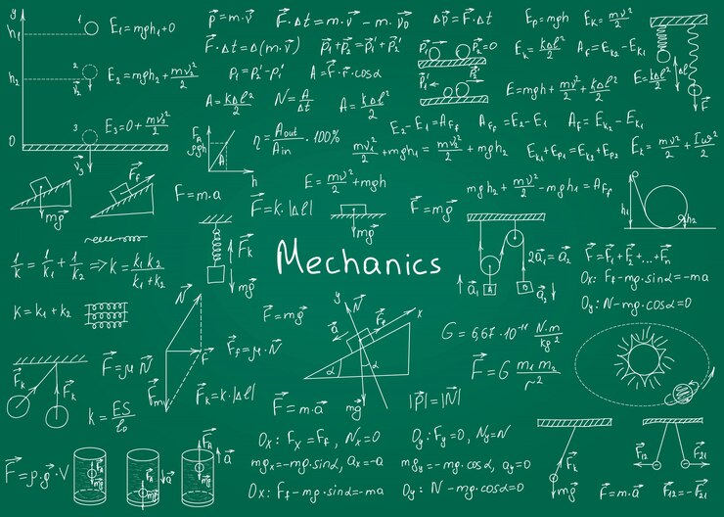
Mecânica 4300153 - Segundo Semestre de 2022
Aula 2, parte 2 – Revisão das leis de Newton
Nilberto H. Medina e Vito Vanin
medina@if.usp.br, vanin@if.usp.br
18/08/2022

Slide 2
Objetivos
Parte 1. Estatística
Flutuação estatística e sua medida
Média, desvio-padrão e desvio-padrão da média
Propagação de incerteza
O teste z
Parte 2. Revisão das leis de Newton
blocos
Atrito estático e cinético no movimento relativo de dois corpos

Slide 3
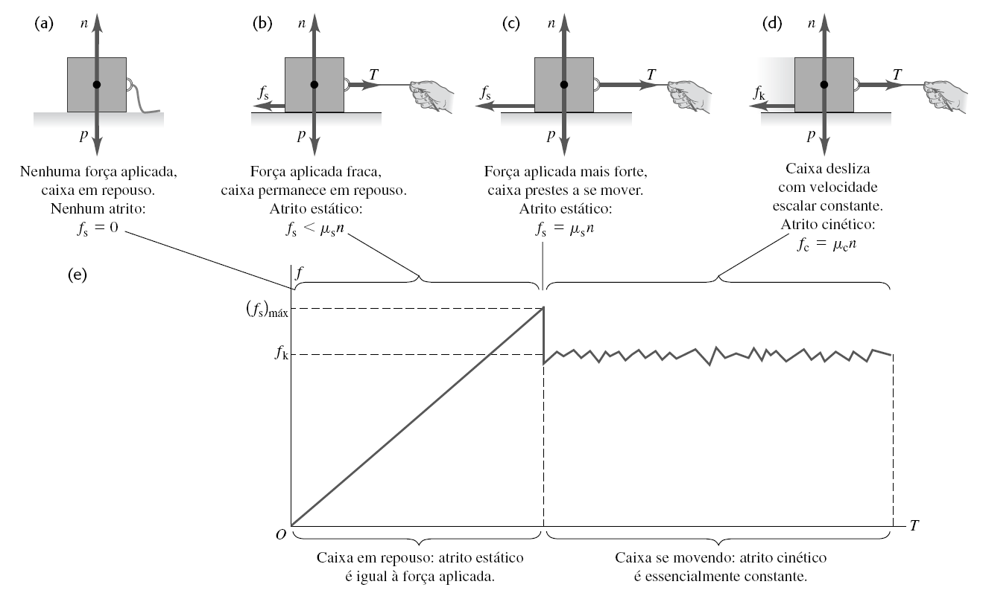
Forças de Atrito
5

Slide 4
Força e Movimento
https://phet.colorado.edu/sims/cheerpj/motion-series/latest/motion-series.html?simulation=forces-and-motion&locale=pt_BR

Slide 8
Avisos
1º questionário – revisão das leis de Newton,
abre hoje, quinta-feira
Relatório 1 – colisões em uma dimensão – está lançado! Entrega dia 30 de agosto
Conceitos de Matemática Básica – gráficos
Alguns dias para ler, aí lançaremos um questionário.

Slide 9
Até a próxima aula

